Slide 1
Lesson 93
Our new neighbor

Slide 2
New Words and expressions
pilot /ˈpaɪlət/ n. 飞行员
return /rɪˈtɜːn/ v. 返回
New York /njuːjɔːk/ n. 纽约
Tokyo /ˈtəukiəu/ n. 东京
Madrid /məˈdrɪd/ n. 马德里
fly /flai/ (flew /flu:/, flown /flaun/) v. 飞行

Slide 3
pilot
pilot /ˈpaɪlət/ n. 飞行员

Slide 4
return
return /rɪˈtɜːn/ v. 返回

Slide 5
fly
fly /flai/ (flew /flu:/, flown /flaun/) v. 飞行

Slide 6
Listen and answer the question:
Why is Nigel a lucky man?

Slide 7
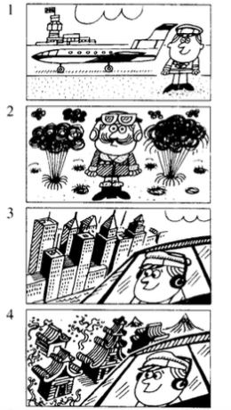
Nigel is our new next-door neighbor.
He’s a pilot.
He was in the R.A.F.
He will fly to New York next month.
The month after next he’ll fly to Tokyo.

Slide 8
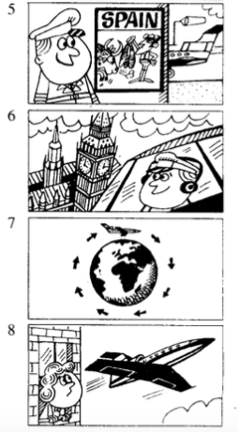
At the moment, he’s in Madrid.
He flew to Spain a week ago.
He’ll return London the week after next.
He’s only forty-one years old, and he has already been to nearly every country in the world.
Nigel is a very lucky man.
But his wife isn’t very luck. She usually stays at home!

Slide 9
参考译文
奈杰尔是我们新搬来的隔壁邻居。他是个飞行员。
他曾在皇家空军任职。
下个月他将飞往纽约。
再下个月他将飞往东京。
现在他在马德里。他是一星期以前飞到西班牙的。
再下个星期他将返回伦敦。
他只有41岁，但他却去过世界上几乎每一个国家。
奈杰尔是个很幸运的人。但他的妻子运气不很好。她总是呆在家里！

Slide 10
Role-play

Slide 11
Lesson 94
When did you/will you go to…?

Slide 12
New Words and expressions
Athens /æθənz/ n. 雅典
Berlin /bə:ˈlin/ n. 柏林
Bombay /bɒmˈbeɪ/ n. 孟买
Geneva /dʒɪˈniːvə/ n. 日内瓦
Moscow /ˈmɒskəu/ n. 莫斯科
Rome /rəum/ n. 罗马
Seoul /səul/ n. 汉城
Stockholm /ˈstɒkhəum/ n. 斯德哥尔摩
Sydney /'sɪdni/ n. 悉尼

Slide 13
Athens /æθənz/ n. 雅典
Athens /æθənz/ n. 雅典

Slide 22
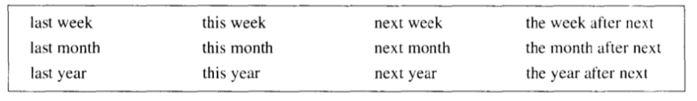
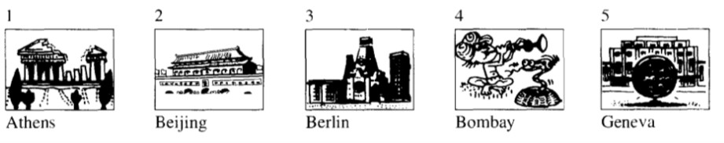
When did you/will you go to…? 你过去/将来在什么时候去……?

Slide 23
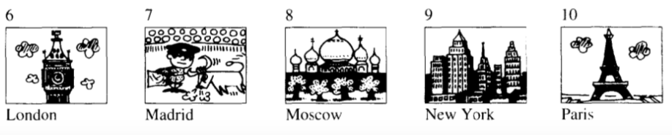
When did you/will you go to…? 你过去/将来在什么时候去……?

Slide 24
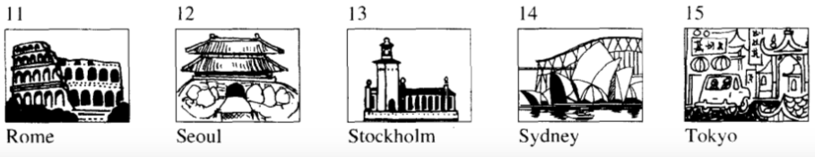
When did you/will you go to…? 你过去/将来在什么时候去……?

Slide 25

Homework
1. 抄写单词3遍，完成课后习题
2. 练习L93课文对话

